Slide 1
Сложение отрицательных чисел
Учитель математики:
Чит Марина Маннайовна

Slide 2
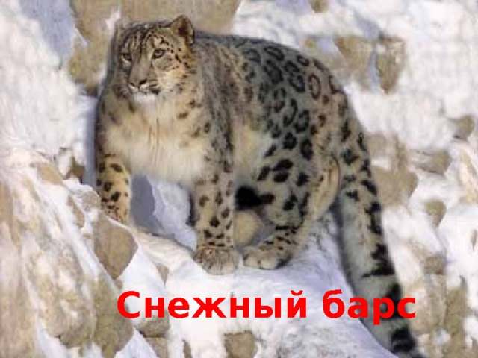
Сообщение 1 группы

Slide 3
В Туве снежного барса называют ирбиш, всегда почитали «Хозяин гор». Он – родственник льва, тигра, леопарда и домашней кошки. Их так и называют – кошачьи. Самые сильные животные в своих краях. Около 40 – 60 особей снежного барса обитает в республике Тува. Следы пребывания и сами животные встречаются в хребтах Монгун-Тайга. Одна из самых серьезных угроз для снежного барса – браконьерство. Продают шкуру за большие деньги. Продолжительность жизни барсов составляет 10 – 15 лет. Одним махом перепрыгивает барс ущелья шириной до 10 метров, одним прыжком ловко может преодолеть высоту в 3 метра.

Slide 4
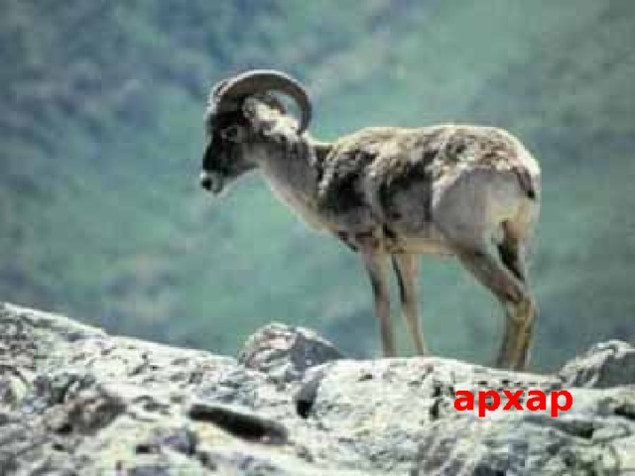
Сообщение 2 группы
Архар красивое стройное животное
и является самым большим
представителем рода баранов.
Отличительная особенность, это
его рога, которые закручены в спираль.
Они могут вырастать в длину до 180см,
и весить около 30 кг. Врагов у них много:
волки, росомаха, рысь, хищные птицы
(беркут, бородач) атакуют маленьких ягнят.
Много гибнет архаров, когда сходят
снежные лавины с гор.

Slide 5
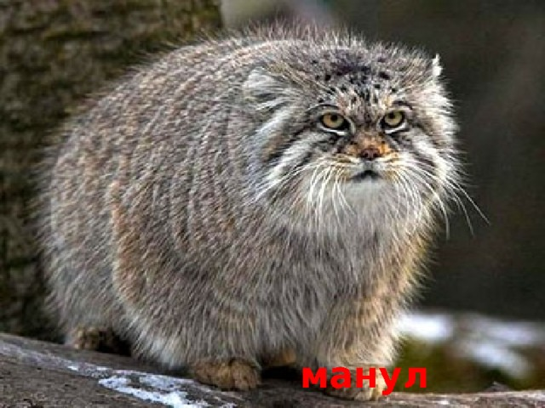
Сообщение 3 группы
В Туве манул охраняется в заповеднике «Убсунурская котловина». В Красную книгу республики (2002) внесен как восстанавливающийся вид. Зверек размером с домашнюю кошку. Масса 2,5–4,5 кг. Длина тела 48–62 см, длина хвоста 21–31, длина уха 4–5 см. Мех очень длинный, пушистый. Встречается у россыпей камней, на останцах или в скалах. Питается в основном пищухами и мелкими грызунами, также насекомыми, птицами и ягодами (шиповник, боярышник).

Slide 6
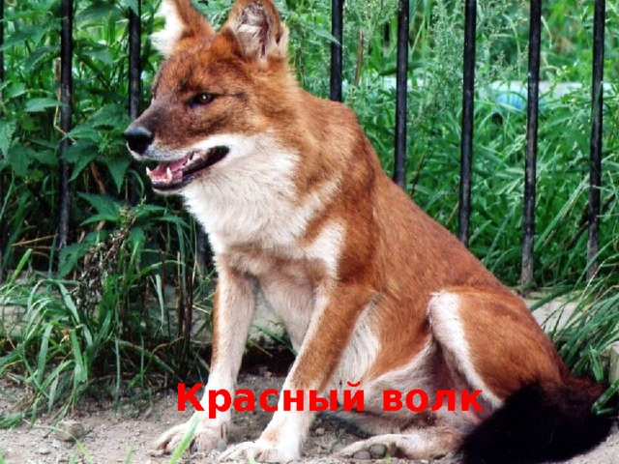
Сообщение 4 группы
Этот вид похож и на лису, и на волка. У красных волков отлично развит слух. Спящие животные улавливают шелест бумаги на расстоянии 10метров.Он хорошо плавает и не боится холодной воды. Животные виртуозно и далеко прыгают, быстро бегают.
Говорят, что волки чуткие и осторожные, их практически невозможно выследить или обмануть. Они неожиданно появляются, и также неожиданно исчезают.

Slide 7
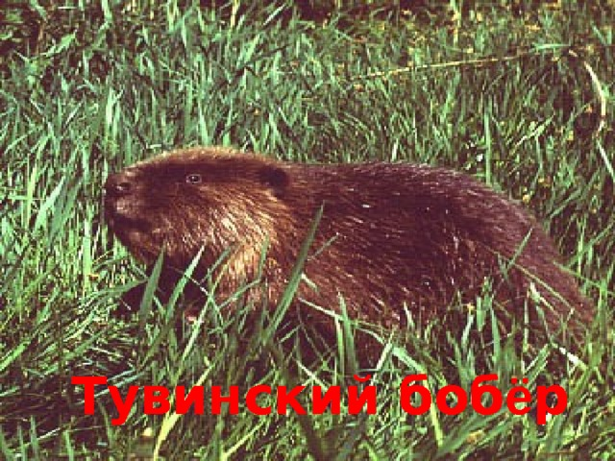
Сообщение 5 группы
Единственная сохранившаяся до наших дней популяция обитает только на реке Азас в ее нижнеми среднем течении. Азасские бобры устраивают жилища в норах со входом под водой на глубине 1,5 – 2 м наиболее активны в темное время суток, питаются корой и молодыми побегами мягких лиственных пород деревьев (ивы, тополя, осины и березы)

Slide 8
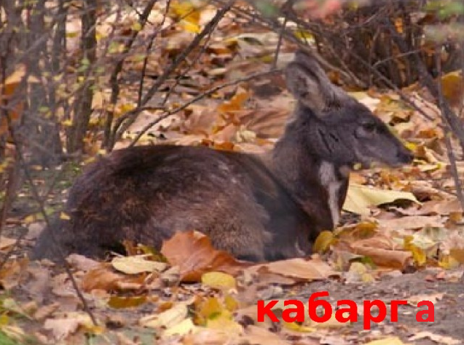
Сообщение учащихся 6 группы
Животное кабарга – это одна из
разновидностей оленей. Этот олень имеет два передних клыка, которые растут из верхней челюсти. Излюбленным местом кабарги является лес. Поэтому именно здесь животное проводит большую часть времени. Этот вид оленя привык к одиночному образу жизни.

